Slide 1
Web App
Alex 2015/11

Slide 2
網路
當兩台電腦連在一起，要如何溝通呢?

Slide 3
人溝通的媒介-語言
英文、法文、中文、阿拉伯文、日文、西班牙文、芬蘭語…等等，具備一定的格式，文法。
決定要跟誰溝通。
具備一定的容錯，想像一下，外國人的中文。
會想確認對方是否聽得懂，或是根本不管他。
用不同的媒介來實現，像是開口說話，打手語，傳line。

Slide 4
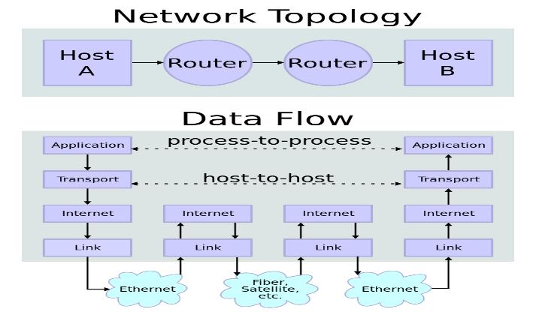
網際網路

Slide 5
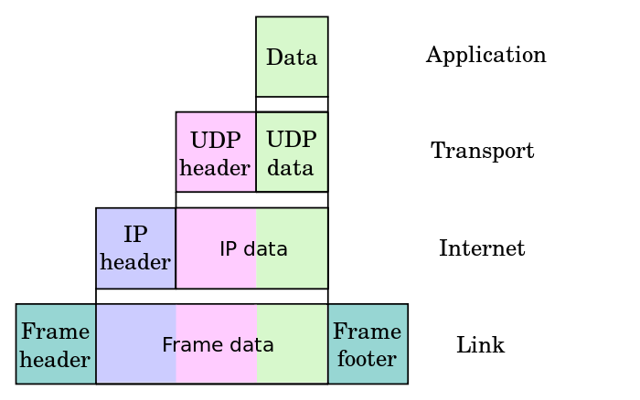
TCP/IP
實際上你想跟對方說的話
TCP
控制說話速度確認對方是否聽得懂，或不管他。
確認要跟誰說話
控制不同的媒介開始說話

Slide 6
電腦間可以溝通了
那要溝通些什麼!?

Slide 7
電腦溝通的媒介-協定
傳檔案 ?
檔案傳輸協定 File Transfer Protocol(FTP)
傳Email!?
簡單郵件傳輸協議 (Simple Mail Transfer Protocol, SMTP)

Slide 8
讓我們先暫停一下
人類溝通的媒介是語言
先記住電腦溝通的媒介是協定

Slide 9
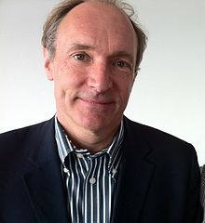
Sir Timothy John Berners-Lee

Slide 10
研究人員如何分享及更新訊息?
歐洲核子研究所裏面有很多物理學家，他們的研究項目，通常都會涵蓋別人研究的主題，他們希望一個人更新了一部分的資訊後，其他人馬上就可以看的到。

Slide 11

研究人員如何分享及更新訊息?
超文字 HyperText

Slide 12
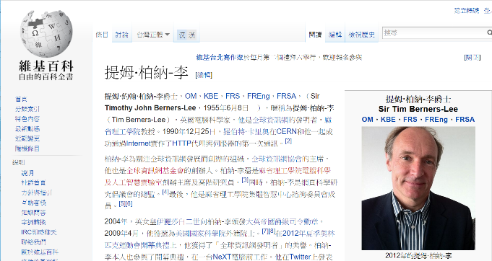
簡單來講就像是Wiki的東西

Slide 13
超文字 HyperText
就兩個主要的功能而已!
給電腦一個我們給他的標籤<TAG>他必須能夠顯示出我們大家定義好應該有的長相。
這個標籤的所組合而成的檔案必須可以跟其他東西做連結，點了A可以跳到B。

Slide 14
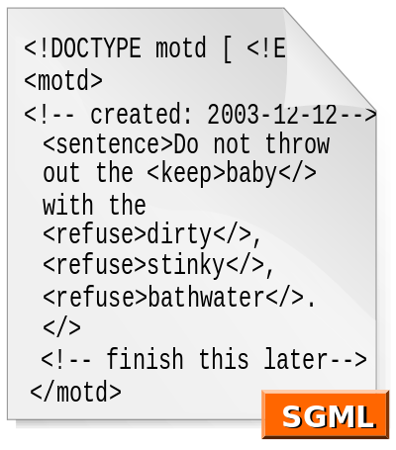
SGML
標準通用標記式語言（Standard Generalized Markup Language，SGML）
是現時常用的超文字格式的最高層次標準，是可以定義標記式語言的元語言，甚至可以定義不必採用< >的常規方式。
由於它的複雜，因而難以普及。

Slide 15
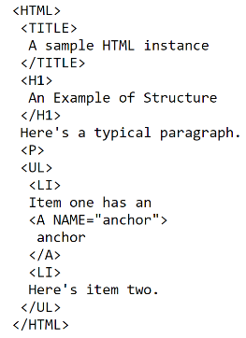
HTML出現了

Slide 16
在HTML第一版中的範例
只有定義了一些基礎Tag
這個Tag是成對出現的
那時候連HEAD跟BODY都可以不一定要有

Slide 17
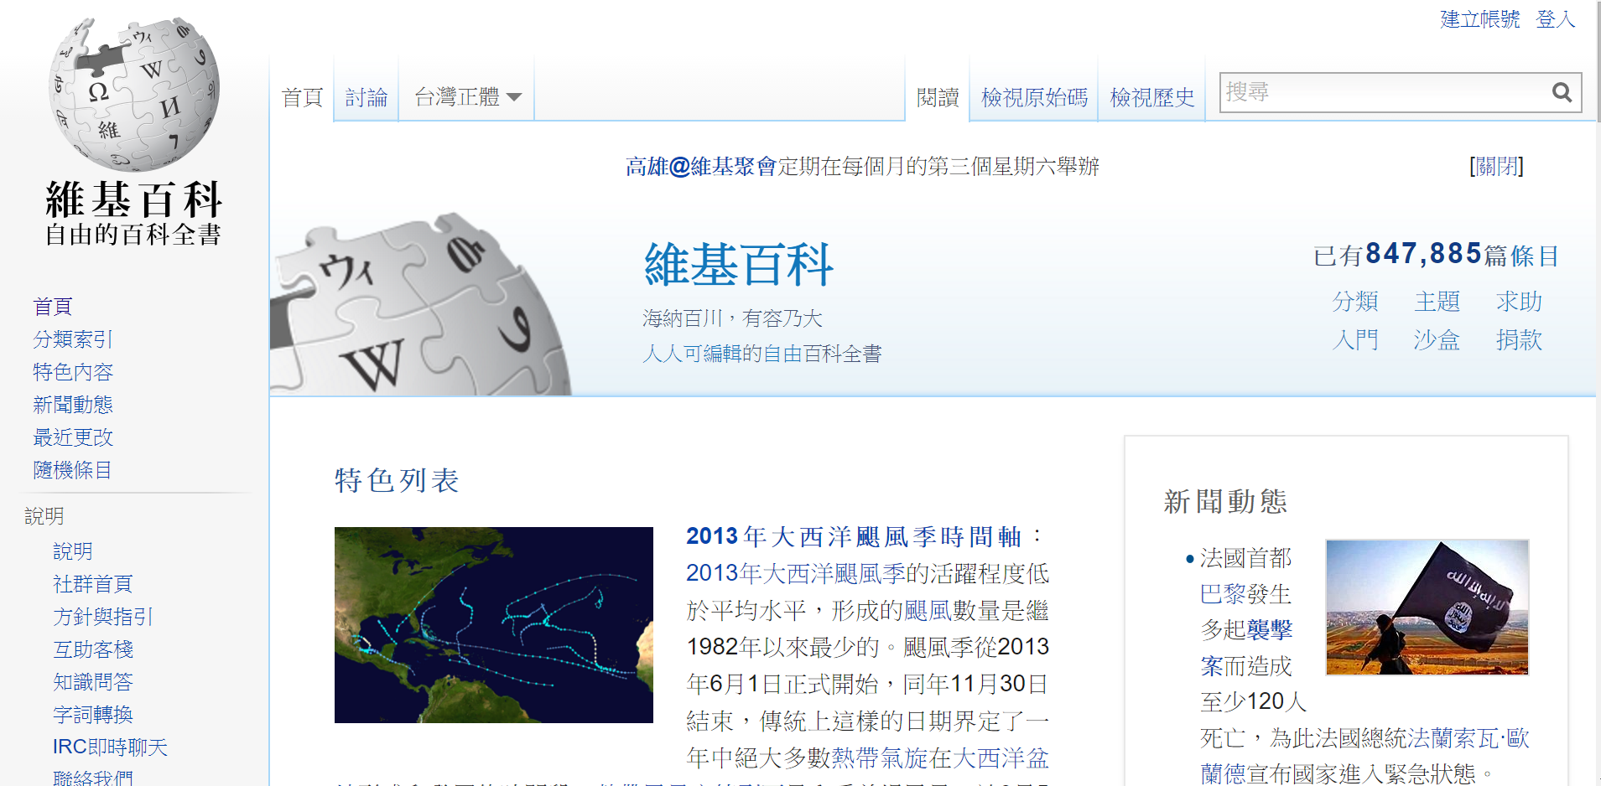
呈現的結果

Slide 18
內容有了，那如何溝通呢?
跳回來剛剛記住的，電腦溝通的媒介是協定

Slide 19
HTTP
超文字傳輸協定（英文：HyperText Transfer Protocol，縮寫：HTTP）是網際網路上應用最為廣泛的一種網路協議。設計HTTP最初的目的是為了提供一種發布和接收HTML頁面的方法。通過HTTP或者HTTPS協定請求的資源由統一資源識別元（Uniform Resource Identifiers，URI）來標識。

Slide 20
URI VS URL
URI：Uniform Resource Identifier的縮寫
URL：Uniform Resource Location的縮寫
URI 定義了網路上的唯一的資源，例如HTML檔案，圖片檔…等等。
URL則是URI的子集合，專門描述包含協定的網路資源。
絕對路徑: http://www.acme.com/support/intro.htm
相對路徑: <A href="suppliers.htm">Suppliers</A>
http://www.acme.com/support/suppliers.
相對路徑: <IMG src="../icons/logo.gif" alt="logo">
http://www.acme.com/icons/logo.gif

Slide 21
HTTP的四八種重要的方法
GET(Read)：向指定的資源發出「顯示」請求。使用GET方法應該只用在讀取資料，而不應當被用於產生「副作用」的操作中，例如在Web Application中。其中一個原因是GET可能會被網路蜘蛛等隨意存取。參見安全方法
POST(Create)：向指定資源提交資料，請求伺服器進行處理（例如提交表單或者上傳檔案）。資料被包含在請求本文中。這個請求可能會建立新的資源或修改現有資源，或二者皆有。
PUT(Update)：向指定資源位置上傳其最新內容。
DELETE(Delete)：請求伺服器刪除Request-URI所標識的資源。

Slide 22
WWW 之父
提姆·約翰·柏納-李爵士，Sir Timothy John Berners-Lee，1955年6月8日－），暱稱為提姆·柏納-李（Tim Berners-Lee），英國電腦科學家。他是全球資訊網的發明者，麻省理工學院教授。1990年12月25日，羅伯特·卡里奧在CERN和他一起成功通過Internet實作了HTTP代理與伺服器的第一次通訊。

Slide 23
網頁很流行
那實際上如何運作呢?

Slide 24
瀏覽器實際上的動作
使用者於電腦中的網頁瀏覽器輸入網址（URL），該網址可以是網際網路（Internet），也可以是內部網路（Intranet）或是電腦本機的一個位置。
若使用者輸入的網址為Internet，則瀏覽器會先將該網頁全部下載至使用者本機的記憶體上（通常存於硬碟的暫存區）。
網頁瀏覽器打開下載的網頁檔案，依據HTML內的描述找到該URI內的各項網路資源，然後依序將資源下載到本機電腦。

Slide 25
瀏覽器實際上的動作
網頁瀏覽器依據HTML的描述，將已經下載下來的各種網路資源（如圖形、文字）排列成HTML網頁設計者當初建置該網頁的樣式。
許多動態網頁，例如JSP技術的.jsp以及ASP.NET技術的.aspx等，其實這些檔案他的內容與格式確實與HTML不同，可是這種動態網頁，在瀏覽器閱讀時，收到請求的伺服器會自動產生HTML文件給瀏覽器。
Notes:
靜態頁面就是已經打好的草稿，照稿演出，而動態語言則是腦袋裡面想出來再直接說出，但是說的都是人話

Slide 26
DEMO
Chrome Development Tool
Network
Timeline

Slide 27
再回頭仔細看一下HTML
HTML裡面會有什麼Tag?

Slide 28
文字的段落
<H1>Tile1</H1>
<H2>Tile1</H2>
<H3>Tile1</H3>
<H4>Tile1</H4>
<H5>Tile1</H5>
<P>!@#!%#@%$@#$</P>

Slide 29
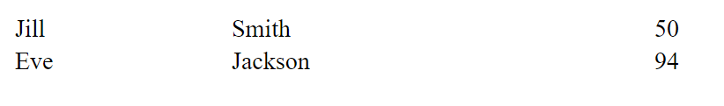
表格
<table style="width:100%"> <tr> <td>Jill</td> <td>Smith</td> <td>50</td> </tr> <tr> <td>Eve</td> <td>Jackson</td> <td>94</td> </tr> </table>

Slide 30
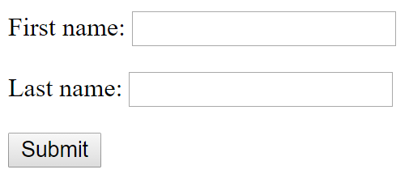
表單
<form action="form_action.asp" method="get">
<p>First name: <input type="text" name="fname" /></p>
<p>Last name: <input type="text" name="lname" /></p>
<input type="submit" value="Submit" />
</form>

Slide 31
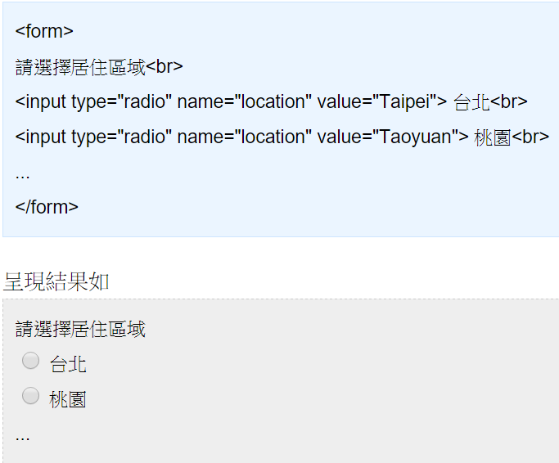
Radio Box多選一

Slide 32
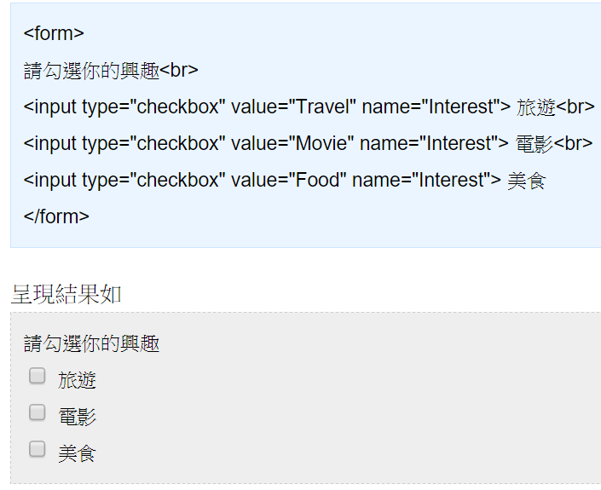
Check Box 多選0到多

Slide 33
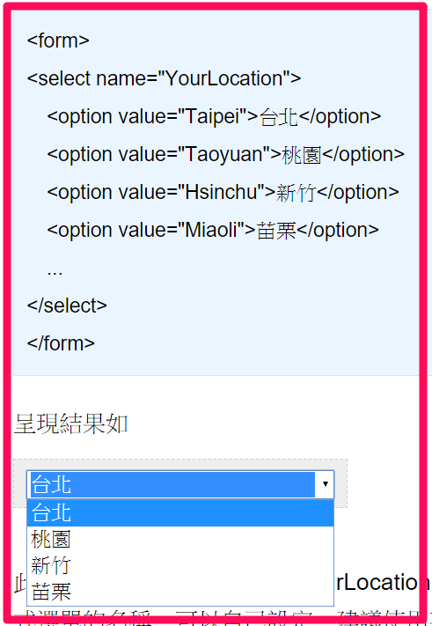
Select Box

Slide 34
區塊
division/section
<div style="color:#00FF00">
<h3>This is a header</h3>
<p>This is a paragraph.</p>
</div>
同一行的區塊
<p><span>some text.</span>some other text.</p>

Slide 35
到目前為止我們只有TAG
TAG就只是一串文字而已，
電腦如何真的了解HTML???

Slide 36
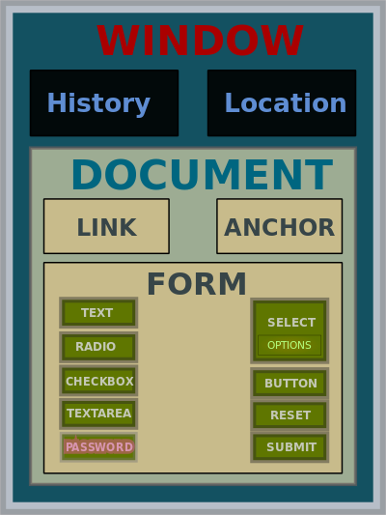
DOM Tree
Notes:
我們需要將文字檔案，轉換成電腦看得懂的資料結構，他才有辦法進行處理

Slide 37
DOM Tree
文件物件模型 (Document Object Model, DOM) 是 HTML，XML 和 SVG 文件的程式介面，它將網頁與腳本或程式語言連結在一起。
它提供了一個文件（樹）的結構化表示法，並定義讓程式可以存取並改變文件架構、風格和內容的方法。
DOM 提供了文件為擁有屬性與函式的Element。
節點也可以附加事件處理程序，一旦觸發事件就會執行處理程序。

Slide 38
HTML Attributes
HTML elements 可以有很多的屬性 attributes
屬性Attribute能夠提供額外的資訊給elements.
屬性Attribute在Tag的開頭被定義.
屬性Attribute的形式為Name/Value.

Slide 39
舉例來說屬性可以包含
Attribute | 說明
alt | 顯示圖片說明
disabled | 指定是否允操作
href | 指定連結的網址
id | 指定用來找尋的ID
title | 顯示說明
value | 指定輸入的值

Slide 40
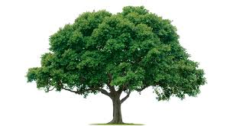
樹Tree

Slide 41
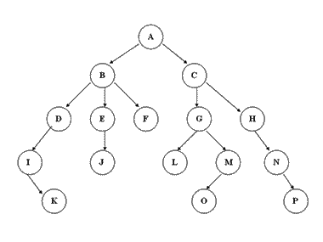
資料結構中的樹

Slide 42
樹Tree
根(Root)節點：沒有父節點的節點。
葉(Leaf)節點：沒有子節點的節點。或稱終端(Terminal)、外部(External)或外(Outer)節點。
分枝(Branch)節點：有子節點的節點。或稱非終端(Non-terminal)、內部(Internal)或內(Inner)節點。
子(Child)節點：一個節點的下一層節點。
父(Parent)節點：一個節點的上一層節點。
祖先(Ancestor)節點：從根節點到此節點路徑上的所有節點，不包含此節點。
兄弟(Sibling)節點：相同父節點的所有節點彼此稱為兄弟節點。

Slide 43
DOM Tree
HTML
Header
Body
Script
CSS
Meta Data
DIV Class=“Container”
DIV class=“row”
Div class= “col-md-4”
Div class= “col-md-4”
DIV class=“row”
Div class= “col-md-6”
Div class= “col-md-6”
Div class= “col-md-4”

Slide 44
DOM Tree(歪一邊`)
HTML
Header
Body
Script
CSS
Meta Data
DIV Class=“Container”
DIV class=“row”
Div class= “col-md-4”
Div class= “col-md-4”
DIV class=“row”
Div class= “col-md-6”
Div class= “col-md-6”
Div class= “col-md-4”

Slide 45
DOM不僅只有DOCUMENT
Document包含在Window物件當中。
Window物件還包含了History 跟 Location物件。
History儲存訪問過的URL。
Location物件存放當前URL的資訊。

Slide 46
DEMO
Chrome Development Tool-Elements

Slide 47
Demo
表單
Notes:
<div class="container" id="container">
<div class="row">
<div class="col-md-12">
<div class="panel panel-primary">
<div class="panel-heading">請填寫以下資訊</div>
<div class="panel-body">
<form role="form" method="GET" action="http://localhost/TODO/index.php" id="form">
<div class="form-group">
<label for="exampleInputEmail1">電子郵件</label>
<input name='email' type="email" class="form-control" placeholder="輸入電子郵件" value="ABC@bbc.com">
</div>
<div class="form-group">
<label for="exampleInputPassword1">密碼</label>
<input name='password' type="密碼" class="form-control" placeholder="Password" value="">
</div>
<div class="checkbox">
<label>
<input name="is_Vagetable" type="checkbox" value='true'> 吃素
</label>
</div>
<div class="radio">
<label>
<input type="radio" name="is_married" value="Y"> 已婚
</label>
</div>
<div class="radio">
<label>
<input type="radio" name="is_married" value="N" checked> 未婚
</label>
</div>
<div class="form-group">
<label>
教育程度
</label>
<select name="Education" class="form-control">
<option selected>請選擇</option>
<option>國中</option>
<option>高中</option>
<option>大學</option>
<option>研究所</option>
</select>
</div>
<button type="submit" class="btn btn-primary">送出</button>
<button type="reset" class="btn btn-defalut">清空</button>
</form>
</div>
</div>
</div>
</div>
</div>

Slide 48
Demo
PHP 頁面
Notes:
<!DOCTYPE html>
<html>
<head>
<meta charset="UTF-8">
<title>Form Test</title>
</head>
<body>
<?php
echo'<table class="table table-bordered">';
echo'<tr><td></td><td>GET的結果</td></tr>';
foreach ($_GET as $key => $value) {
echo'<tr><td>' . $key . '</td><td>' . $value . '</td></tr>';
}
echo'</table>';
echo'<table class="table table-bordered">';
echo'<tr><td></td><td>POST的結果</td></tr>';
foreach ($_POST as $key => $value) {
echo'<tr><td>' . $key . '</td><td>' . $value . '</td></tr>';
}
echo'</table>';
?>
</body>
</html>

Slide 49
到這邊你應該了解
HTTP
HTML
HTML Attribute
表單的作用
DOM Tree

Slide 50
有了DOM，程式可以控制什麼?
操作Element
操作外觀
資料送出前的檢查

Slide 51
操作(CRUD)Element
HTML
Header
Body
Script
CSS
Meta Data
DIV Class=“Container”
DIV class=“row”
Div class= “col-md-4”
Div class= “col-md-4”
DIV class=“row”
Div class= “col-md-6”
Div class= “col-md-6”
Div class= “col-md-4”

Slide 52
操作外觀
<P font-size= “250%” font-family= “Times New Roman” font-style= “italic id=“id1” title=‘”title1”>TEXT</P>
<P font-size= “250%” font-family= “Times New Roman” font-style= “italic” color= “red ” id=“id1” title=‘”title1”>TEXT</P>

Slide 53
資料送出前的檢查
<form action="form_action.asp" method="get">
<p>First name: <input type="text" name="fname" val= " " /></p>
<p>Last name: <input type="text" name="lname“ val= " " /></p>
<input type="submit" value="Submit" />
</form>

Slide 54
到這邊你應該了解
所謂WEB APP，
就是藉由操作DOM來顯示結果，
並藉由表單來回傳資訊給Server。

Slide 55
很久很久以前
在沒有CSS的年代

Slide 56
當你要自訂網頁格式的時候
<P>TEXT<P>
<P font-size= "250%" >TEXT</P>
<P font-size= "250%" font-family= "Times New Roman">TEXT</P>
<P font-size= "250%" font-family= "Times New Roman" font-style= "italic">TEXT</P>
<P font-size= "250%" font-family= "Times New Roman" font-style= "italic" color= "red ">TEXT</P>

Slide 57
萬一要定義在更多著麼辦??
你要著麼樣子從茫茫屬性海中，找到你要改的東西?屬性不只外觀，還包含了其他的東西。
<P font-size= “250%” font-family= “Times New Roman” font-style= “italic” color= “red ” id=“id1” title=‘”title1”>TEXT</P>

Slide 58
為了分類
我們把跟長相有關的分成單一群組

Slide 59
所以我們定義一個Attribute叫Style
style="property1:value; property2:value;“
這樣子就可以把長相有關的Attribute打包在一起。
<P font-size= "250%" font-family= "Times New Roman" font-style= "italic" color= "red ">TEXT</P>
<P style="font-size:250%;
font-family:Times New Roman;
font-style: italic;
color:red;“ id ="id1" title=“title1" >TEXT</P>

Slide 60
有了Style事情就結束了嗎?

Slide 61
想像一下如果你有多個相同的Elements
<P style="font-size:250%;
font-family:Times New Roman;
font-style: italic;
color:red;“ id ="id1" title=“title1" >TEXT</P>
<P style="font-size:250%;
font-family:Times New Roman;
font-style: italic;
color:red;“ id ="id1" title=“title1" >TEXT</P>
<P style="font-size:250%;
font-family:Times New Roman;
font-style: italic;
color:red;“ id ="id1" title=“title1" >TEXT</P>
<P style="font-size:250%;
font-family:Times New Roman;
font-style: italic;
color:red;“ id ="id4" title=“title4" >TEXT4</P>

Slide 62
所以我們定義一個Attribute叫Class，並且把這些都丟出去另外一個檔案叫做CSS檔
<P style="font-size:250%;
font-family:Times New Roman;
font-style: italic;
color:red;“ id ="id4" title=“title4" >TEXT4</P>
<P Class="P-Style " id ="id4" title="title4" >TEXT4</P>
.P-Style {
font-size:250%;
font-family:Times New Roman;
font-style: italic;
color:red;
}

Slide 63
CSS到底可以設定哪一些東西?
背景、字體、鏈接、表格、邊框、定位…etc.
基本上你在Word裡面可以設定什麼，
HTML多半也都可以設定些什麼。

Slide 64
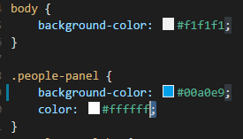
設定CSS的方式
設定某一種類的元素
設定Class
<div class="people-panel"></div>
設定Style
<div style="padding-top: 0px;"></div>
設定Id
<div id=“panel1"></div>
#panel1{ color:#FF00FF; }

Slide 65
設定某一種類的元素
P{
font-size:250%;
font-family:Times New Roman;
font-style: italic;
color:red;
}

Slide 66
設定Class
<P Class="P-Style " id ="id4" title="title4" >TEXT4</P>
.P-Style {
font-size:250%;
font-family:Times New Roman;
font-style: italic;
color:red;
}

Slide 67
設定Style
<P style="font-size:250%;
font-family:Times New Roman;
font-style: italic;
color:red;“ id ="id1" title=“title1" >TEXT</P>

Slide 68
設定Id
<P Class="P-Style " id ="id4" title="title4" >TEXT4</P>
#id4{
font-size:250%;
font-family:Times New Roman;
font-style: italic;
color:red;
}

Slide 69
你有沒有想過
為什麼我們都已經可以設定class了，還要保留Style?最後還要搞一個Id
Notes:
CSS 叫做串列樣式表，代表同一個元素可能會被很多的設定影響，最後一個發生效果的會蓋掉前面的效果。

Slide 70
DEMO
Chrome Development Tool-Elements CSS

Slide 71
到這邊你應該了解
CSS在幹嘛的，他有哪一些建立的方式

Slide 72
讓我們回到jQuery
用CSS的方式找Element
事件處理
AJAX
做動畫
可以新增DOM

Slide 73
用CSS的方式找Element
用法 | 說明
.class | 選擇某擁有某一個CSS的類別的DOM物件。
element | 選擇某一類型的DOM物件。
#id | 選擇特定Id的DOM物件。

Slide 74
範例
<P Class="P-Style " id ="id4" title="title4" >TEXT4</P>
用法 | 說明
.class | $(‘P-Style’)
element | $(‘p’)
#id | $(‘#id4’)

Slide 75
事件Event?
滑鼠點一下
鍵盤按一下
這些都是事件

Slide 76
基礎事件-滑鼠
.click()點滑鼠左鍵觸發。
.contextmenu()點滑鼠右鍵觸發。
.dblclick()連點兩下滑鼠左鍵觸發。

Slide 77
AJAX
檯面下的交易

Slide 78
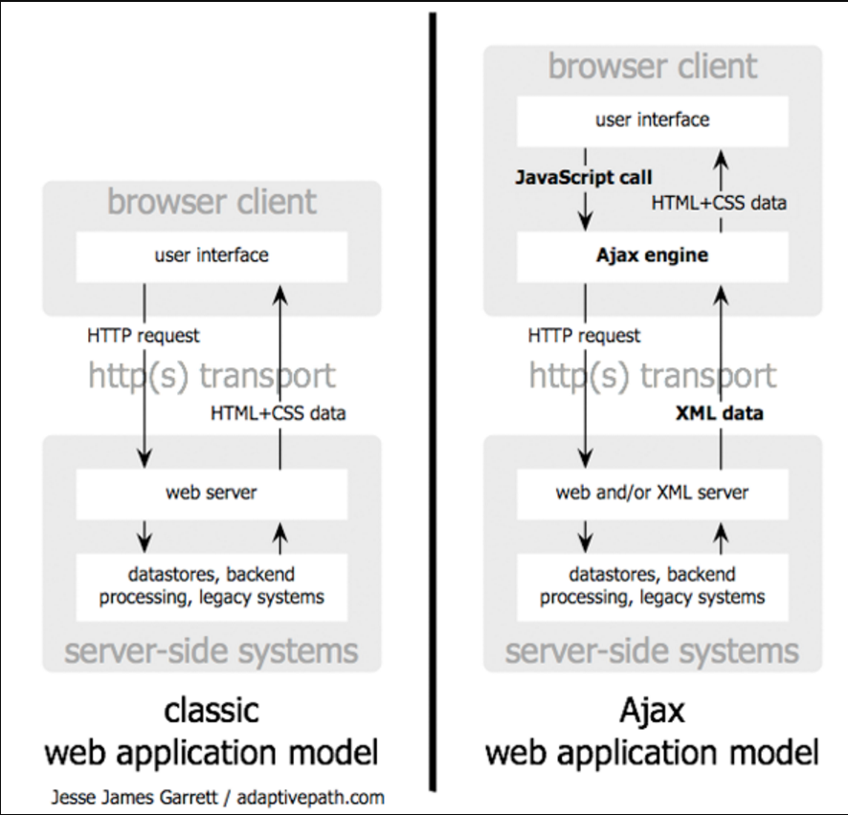
AJAX

Slide 79
簡單動畫
可見性: .hide() / .show() /.toggle()
透明度: .fadeIn()/.fadeOut()/.fadeTo()
滑動顯示:.slideDown()/.slideUp()/.slideToggle()
輸入參數
[duration ] [, easing ] [, complete ]
PlainObject options

Slide 80
Demo
PHP
Notes:
<?php
header('Access-Control-Allow-Origin: *');
header('Access-Control-Allow-Methods: GET, POST');
?>
<!DOCTYPE html>
<html>
<head>
<meta charset="UTF-8">
<title>Form Test</title>
</head>
<body>
<?php
echo'<h1>Server Side</h1>';
echo'<table class="table table-bordered table-striped ">';
echo'<tr><td></td><td>GET的結果</td></tr>';
foreach ($_GET as $key => $value) {
echo'<tr><td>' . $key . '</td><td>' . $value . '</td></tr>';
}
echo'</table>';
echo'<table class="table table-bordered">';
echo'<tr><td></td><td>POST的結果</td></tr>';
foreach ($_POST as $key => $value) {
echo'<tr><td>' . $key . '</td><td>' . $value . '</td></tr>';
}
echo'</table>';
?>
</body>
</html>

Slide 81
Demo
HTML
Notes:
<div class="container-fluid" id="container">
<div class="row">
<div class="col-md-6">
<div class="panel panel-primary">
<div class="panel-heading">請填寫以下資訊</div>
<div class="panel-body">
<h1>Client Side</h1>
<form role="form" method="GET" action="http://localhost/TODO/index.php" id="form">
<div class="form-group">
<label for="exampleInputEmail1">電子郵件</label>
<input name='email' type="email" class="form-control" placeholder="輸入電子郵件" value="ABC@bbc.com">
</div>
<div class="form-group">
<label for="exampleInputPassword1">密碼</label>
<input name='password' type="密碼" class="form-control" placeholder="Password" value="">
</div>
<div class="checkbox">
<label>
<input name="is_Vagetable" type="checkbox" value='true'> 吃素
</label>
</div>
<div class="radio">
<label>
<input type="radio" name="is_married" value="Y"> 已婚
</label>
</div>
<div class="radio">
<label>
<input type="radio" name="is_married" value="N" checked> 未婚
</label>
</div>
<div class="form-group">
<label>
教育程度
</label>
<select name="Education" class="form-control">
<option selected>請選擇</option>
<option>國中</option>
<option>高中</option>
<option>大學</option>
<option>研究所</option>
</select>
</div>
<button type="button" class="btn btn-primary" id="send">送出</button>
<button type="reset" class="btn btn-defalut">清空</button>
</form>
</div>
</div>
</div>
<div class="col-md-6" id="result">
<div class="panel panel-primary">
<div class="panel-heading">Server的結果</div>
<div class="panel-body" id="content">
</div>
<div class="panel-body bg-info" style="height:400px;opacity: 0.75;" id="ad">
<h1>廣告時間</h1>
</div>
</div>
</div>
</div>
</div>

Slide 82
Demo
JavaScript
Notes:
'use strict';
$(function () {
$('#content').hide();
});
$('#send').click(function () {
$('#content').hide();
$('#content').load(
'http://localhost/TODO/index.php',
$('#form').serializeArray(),
function () {
$('#content').animate({ opacity: 1.0 }, 200);
$('#content').slideDown();
})
});

Slide 83
jQuery教材
https://www.youtube.com/watch?v=3ycso7P9rCw&list=PL4PF5uRyx54KUcyLSgrVU28mjRcuXzvih

